Slide 1
Qumoq xamirdan savatchalar tayyorlash
Qumoq xamirdan savatchalar tayyorlash uchun xamirni 6—7 mm qalinlikda bir tekis qilib yoyiladi.
Yuzi taram-taram kesilgan konus shaklidagi dumaloq yoki tuxumsimon qoliplar olinadi.
Ularni tӯnkariladi-da, keyinchalik kamroq qiyqim chiqishi uchun birbiriga zich taqab xamir ustiga qӯyiladi.
Tӯnkarig‘liq turgan qoliplarning ustidan ӯqlov yurgiziladi, natijada har bir qolip bilan birga olib, qolipni ӯnglab qӯyiladi-da, ikkala qӯlning bosh barmoqlari bilan xamirni qolipning taram-taram devorlariga bosib chiqiladi.
Listlarga qӯyiladi. 240°S haroratda 15 minut pishijiladi. Sovitib, qumoq savatchalarni qolipdan urib tushiriladi.
Tayyor savatchaga qandolatpazlik xaltasidan mevali masalliq sitib tushiriladi-da, yuzini konservalangan mevalar bilan bezatib, ustidan jele quyiladi. Pirojniyning namligi 22(yo2)%. Kichik pirojniyning

Slide 2
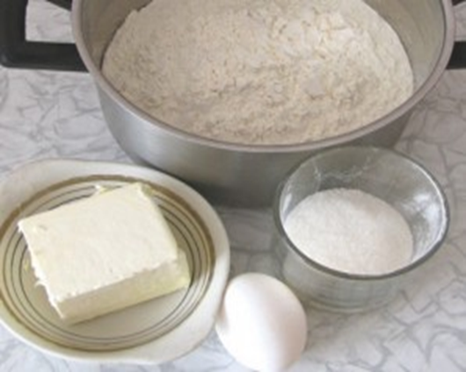
Kerakli masaliqlar
Sariyog’ 200gr
Un 250-300gr
Shakar 50-100gr
Tuxum 1 ta

Slide 3
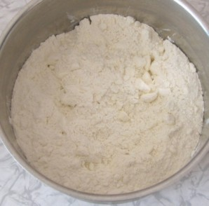
Elakdan o'tgan unga maydalangan margarin qo'shing va hamma narsani yaxshilab aralashtiring, mayda bo'laklar hosil bo'lguncha qo'llaringiz bilan yaxshilab ishqalang.

Slide 4
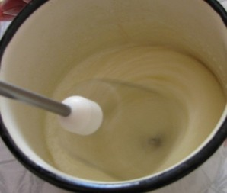
Alohida idishga tuxum, shakar. Tuz xammasini yaxshilab kupirtiramiz.

Slide 5
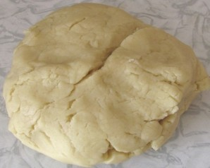
Unli uvog’imizga tuxumli massamizni aralashtirib xamir qoramiz.

Slide 6
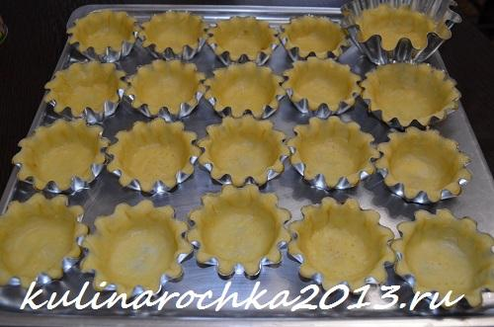
Keyin xamirni kichik bo'laklarga bo'linib, maxsus qoliplarga solib qo'yish kerak.

Slide 7
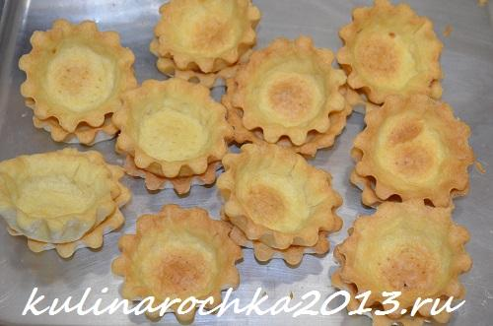
Pishirish vaqti - 20 dan 25 minutgacha, pechda ikki yuz darajaga qadar isitiladi. Bu erda haddan tashqari ta’sir qilmaslik juda muhim,

Slide 8
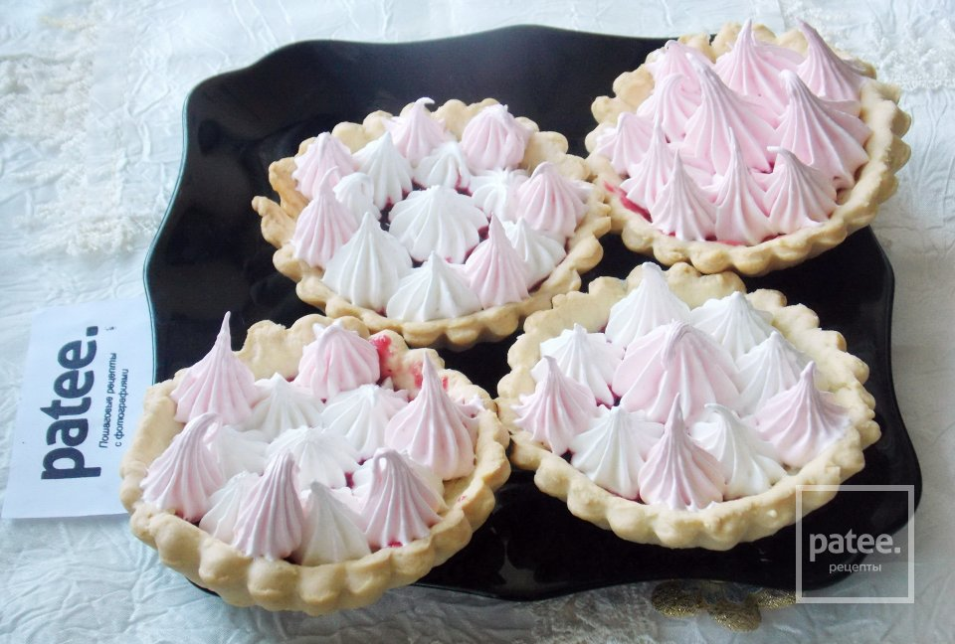
Tartaletkamizni tagiga djem surtib ustidan krem bilan bezak beramiz.

Slide 9
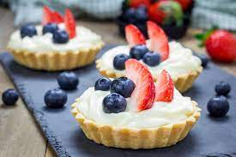
Yoqimli ishtaxa

